Slide 1
Министерство науки и высшего образования РФ Федеральное государственное бюджетное образовательное учреждение высшего образования «Глазовский государственный педагогический институт имени В.Г. Короленко»
ОТЧЕТ
по учебной практике
ПМ 03 Участие в интеграции программных модулей
Специальность 09.02.03 Программирование в компьютерных системах
г. Глазов 2019
Выполнил(а):
Студент ОП СПО группа 43
Казанцев В.А
Руководитель практики: ст. преподаватель Касаткин К.А.

Slide 2
Цель разработки
Создать аналог игры Марио

Slide 3


Язык программирования и среда

Slide 4
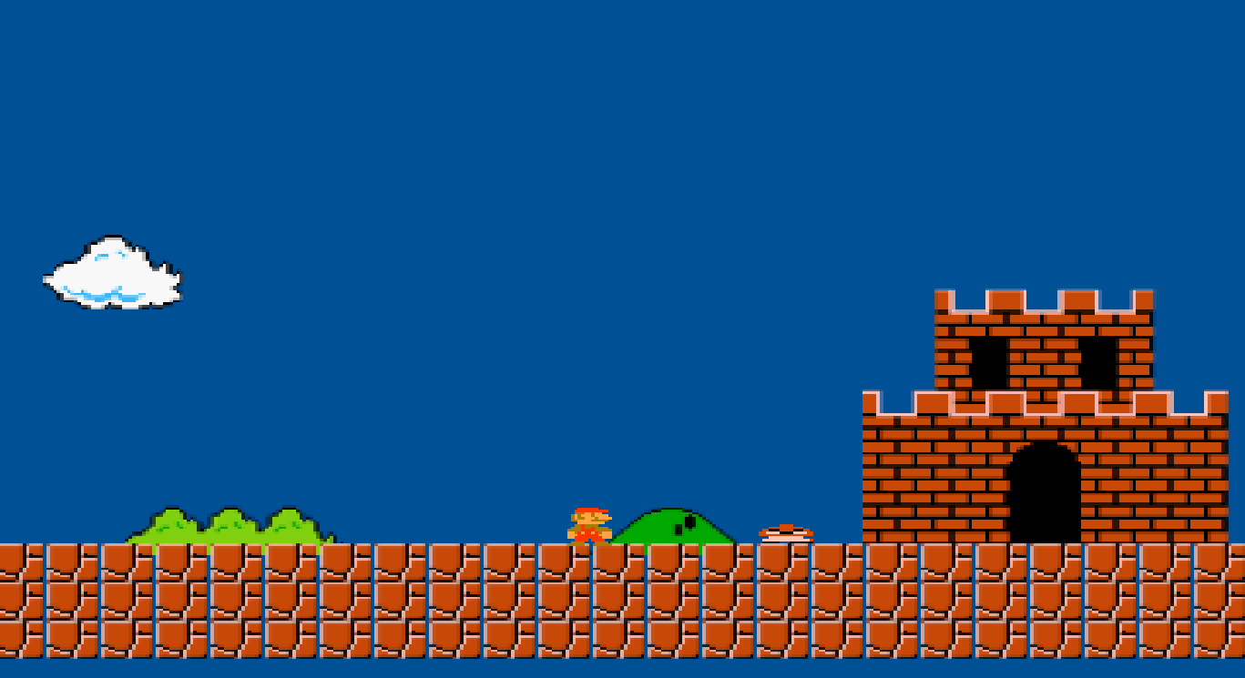
Скриншот из игры

Slide 5

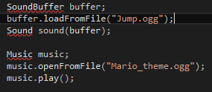
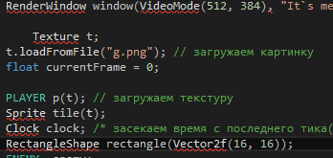
Реализация музыки и графики

Slide 6
Спасибо за внимание

